Slide 1
Дата рождения: 14.04.1984г. Профессиональное образование: высшее, 1.МГПИ им. М. Е. Евсевьева в 2007г. году по специальности «Физика» с доп. спец. «Информатика»; 2. Переподготовка МГПИ им. М. Е. Евсевьева «Технологии дошкольного образования», квалификация воспитатель, 2016г. Стаж педагогической работы (по специальности): 8 лет Общий трудовой стаж: 8 лет Наличие квалификационной категории: первая Дата последней аттестации: 26.03.2014г.
Министерство образования РМ
Портфолио
Палаевой Ольги Ивановны, воспитателя МАДОУ г.о. Саранск
«Центр развития ребенка – детский
сад №46

Slide 2
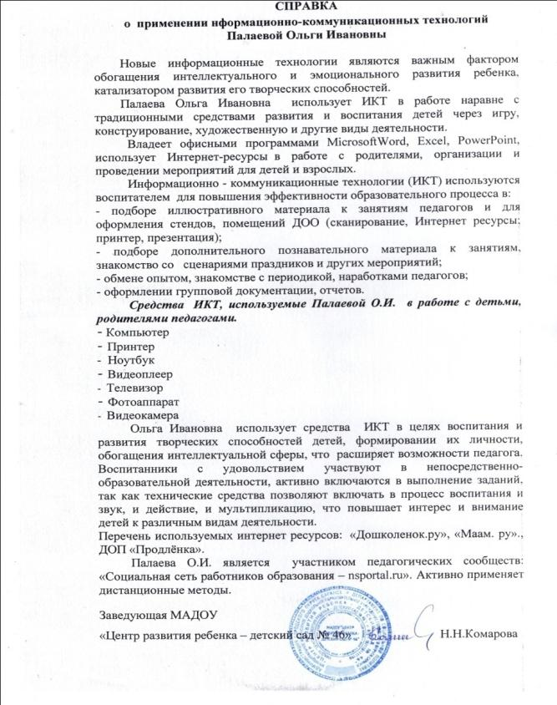
1.Применение информационно-коммуникативных технологий

Slide 3
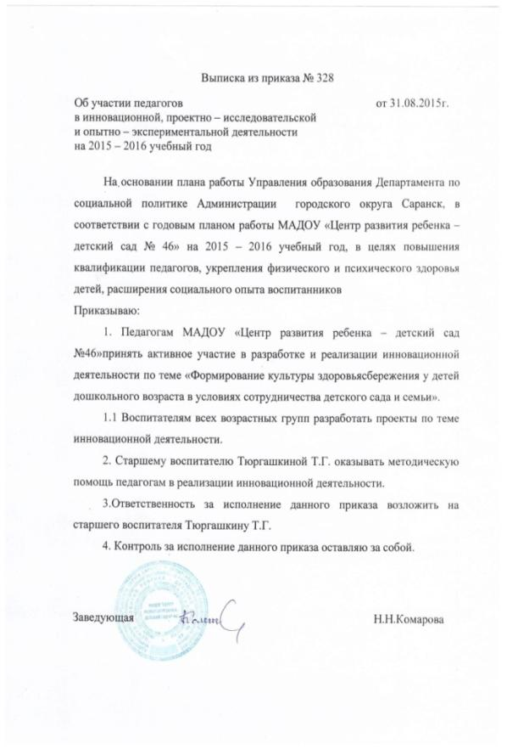
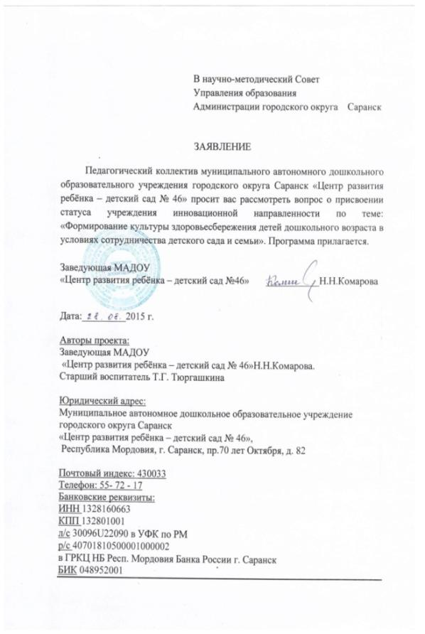
2.Участие в инновационной (экспериментальной деятельности)

Slide 4
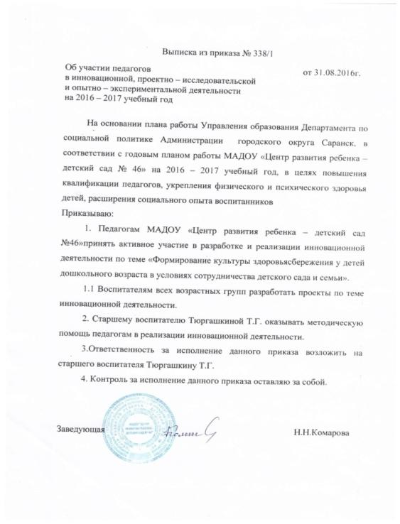
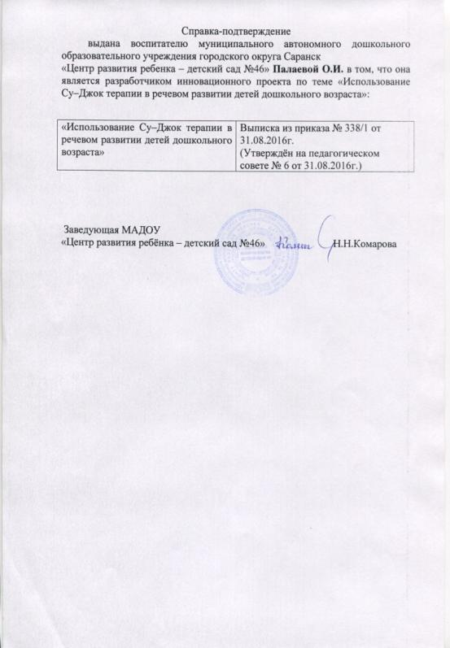
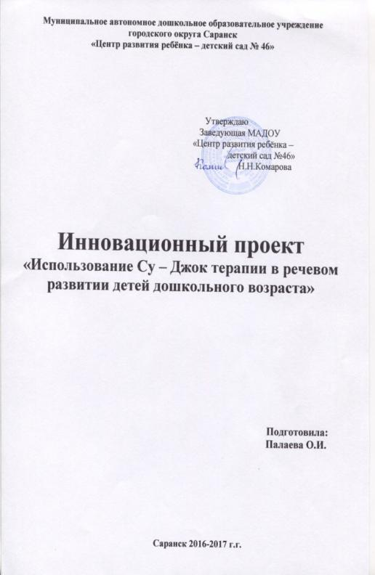

Slide 5
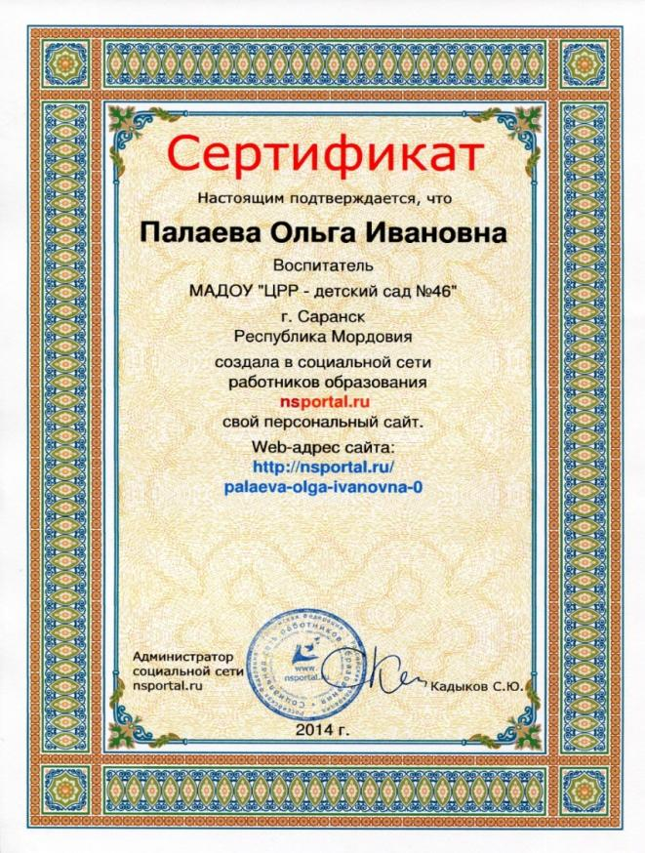
3. Наличие публикаций, включая интернет публикаций
http://nsportal.ru/palaeva-olga-ivanovna-0

Slide 6
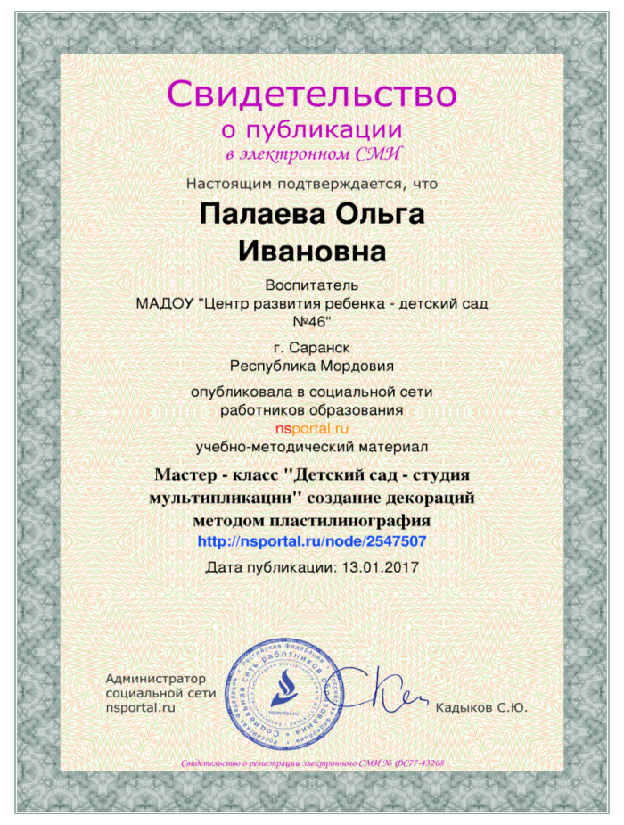
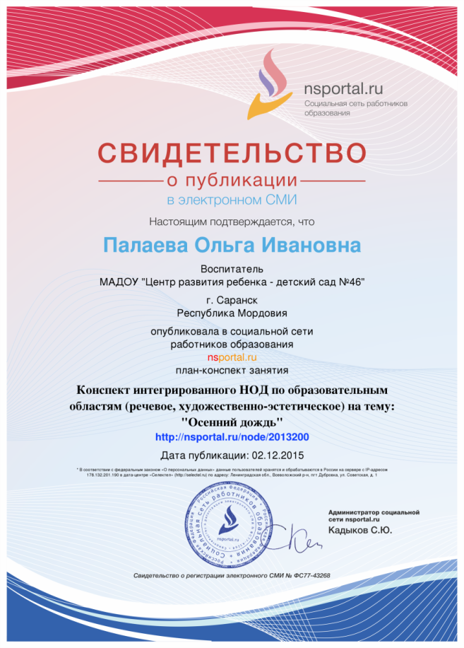

Slide 7
Материалы из опыта работы
воспитателя Палаевой О.И.
публикации на сайте школьного портала
http://ds46sar.schoolrm.ru/
личная страница
http://ds46sar.schoolrm.ru/sveden/employees/11164/185579/
Педагогический опыт: «Сенсорное развитие дошкольников посредством дидактических игр»
Видеофрагмент педагогического мероприятия с детьми «Развитие личности детей дошкольного возраста средствами детской мультипликации»
Тема: «Экскурсия в мир мультфильмов»

Slide 8
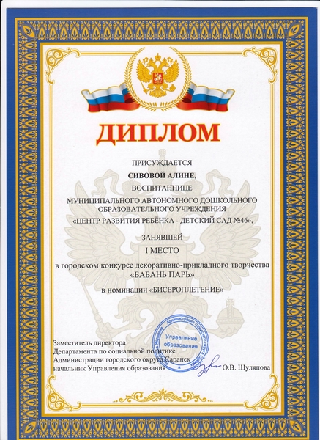
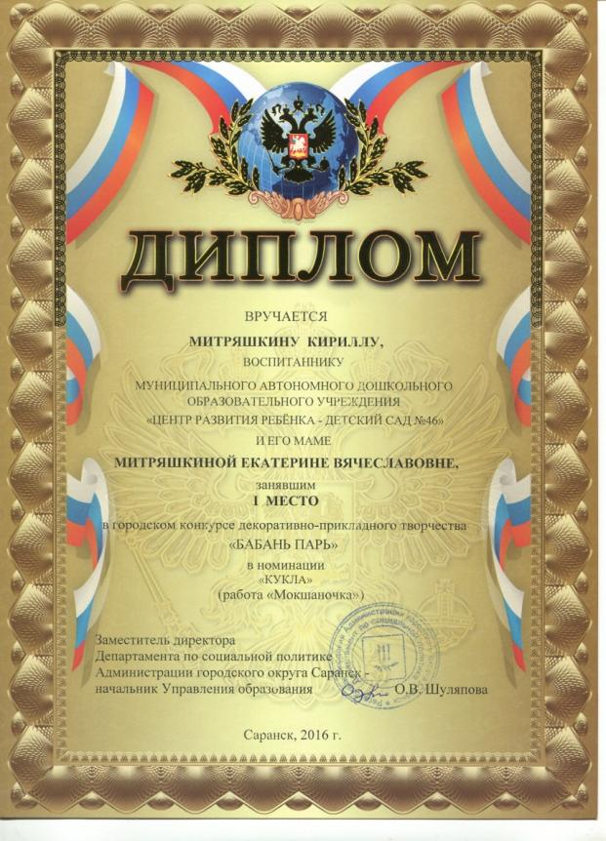
4.Результаты участия воспитанников в: конкурсах, выставках, турнирах, соревнованиях, акциях, фестивалях

Slide 10
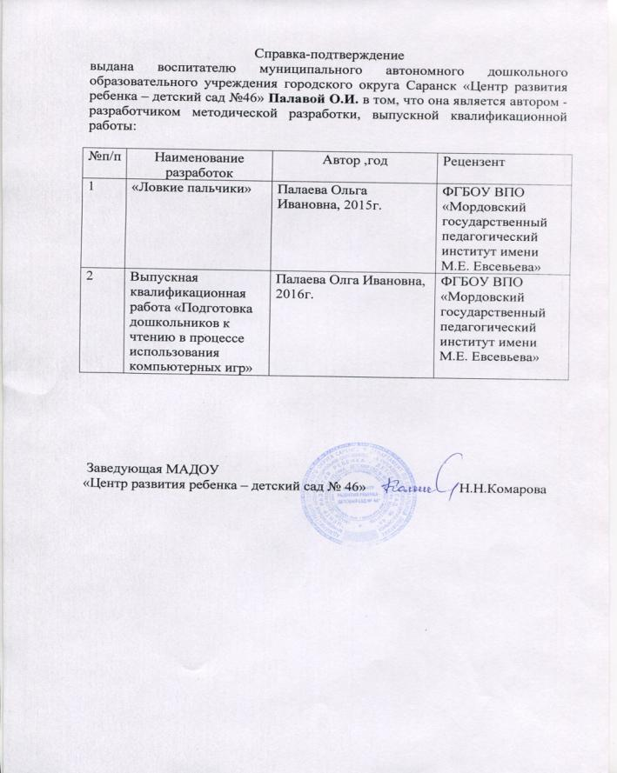
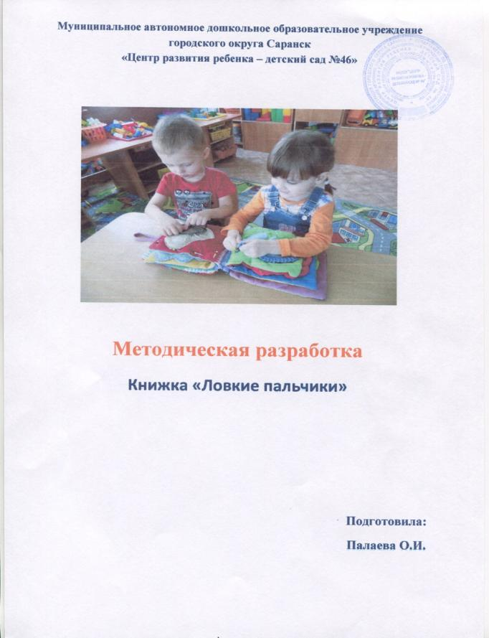
5. Наличие авторских программ, методических пособий

Slide 11
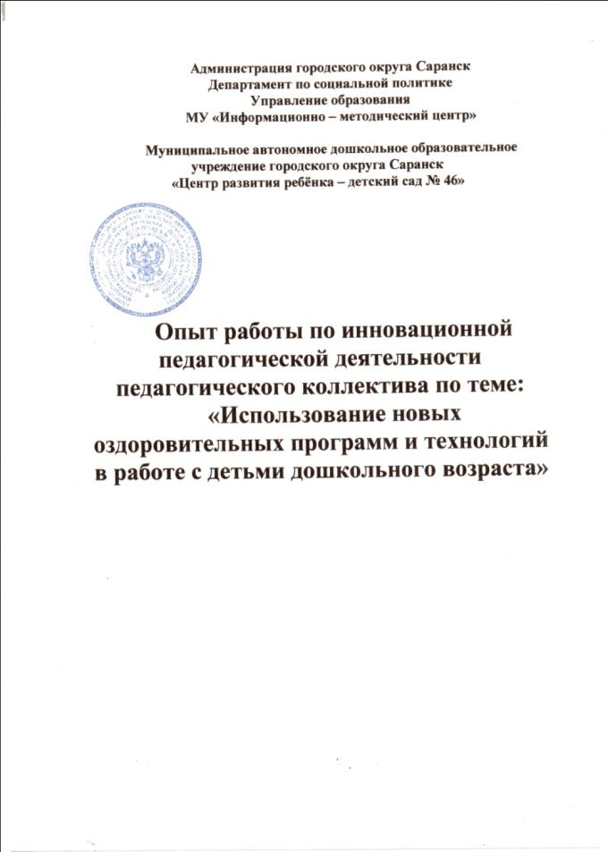
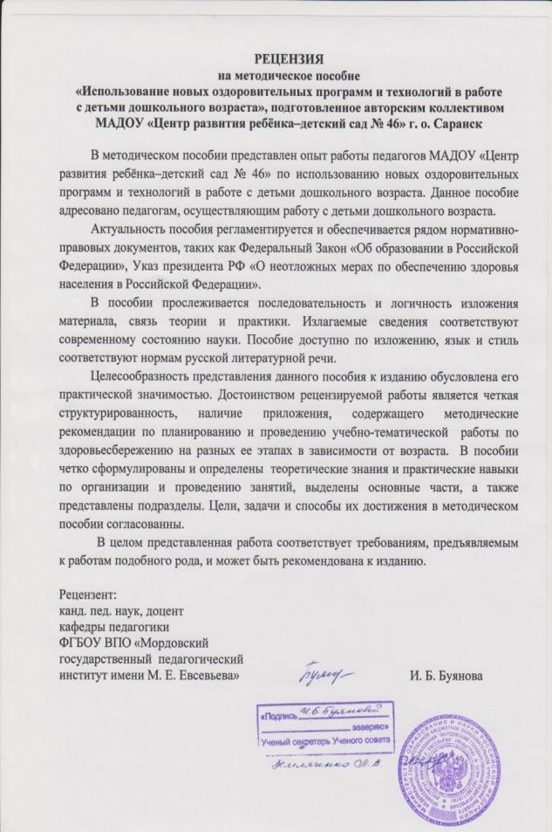

Slide 12
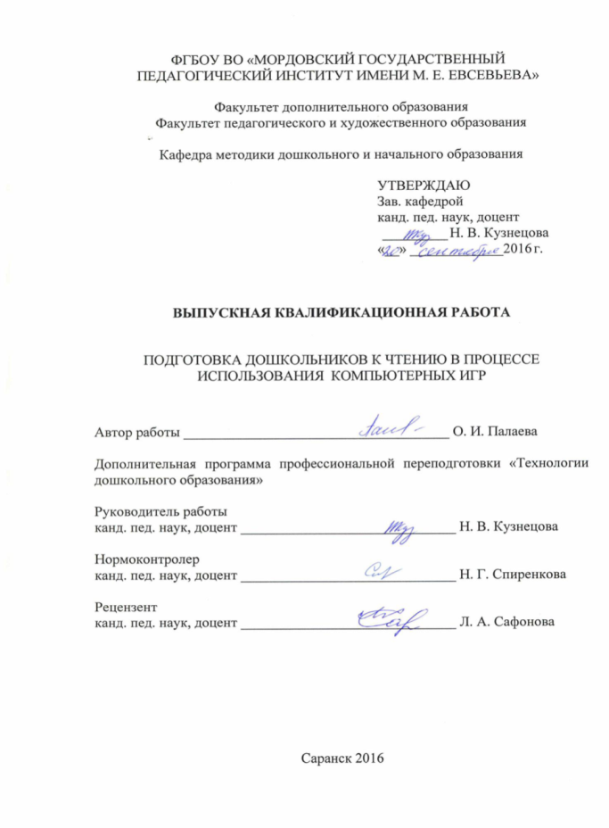
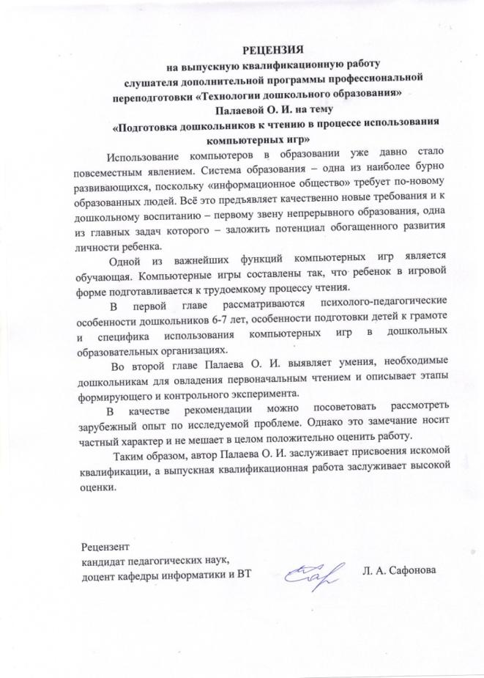

Slide 13
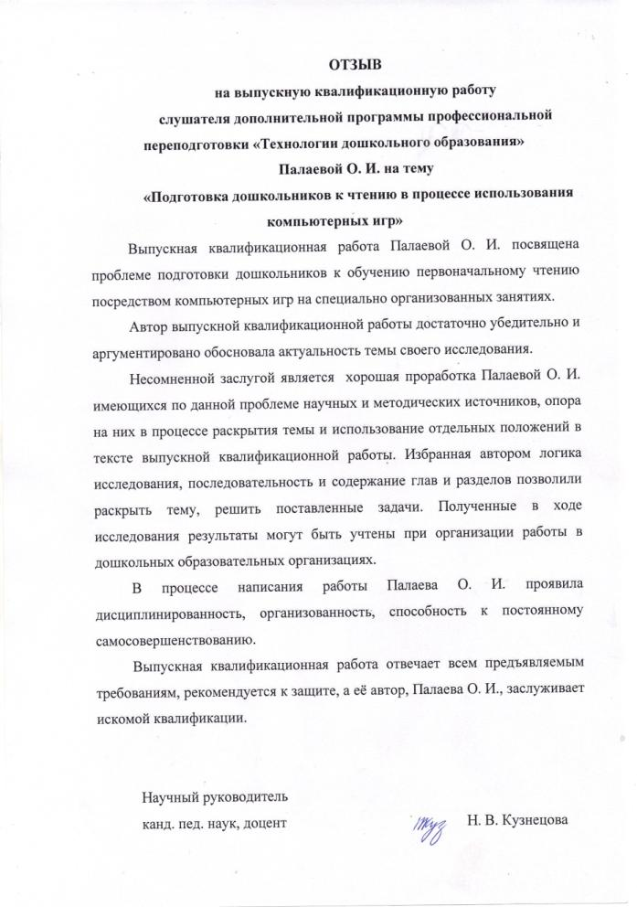

Slide 14
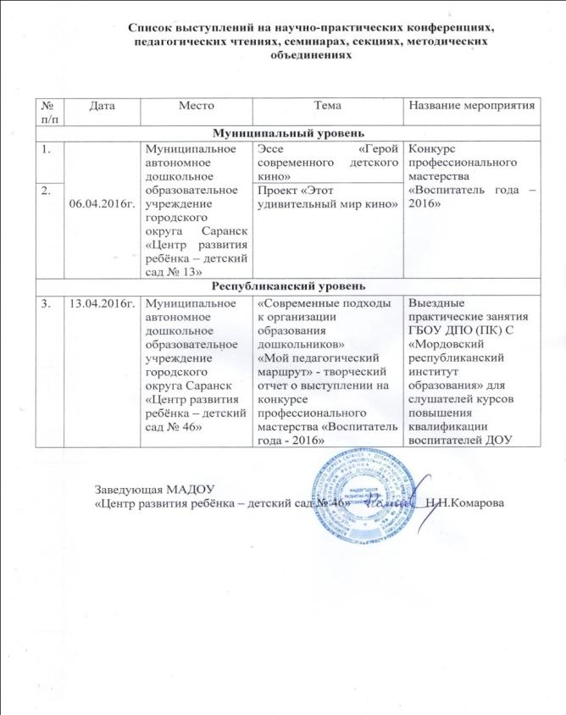
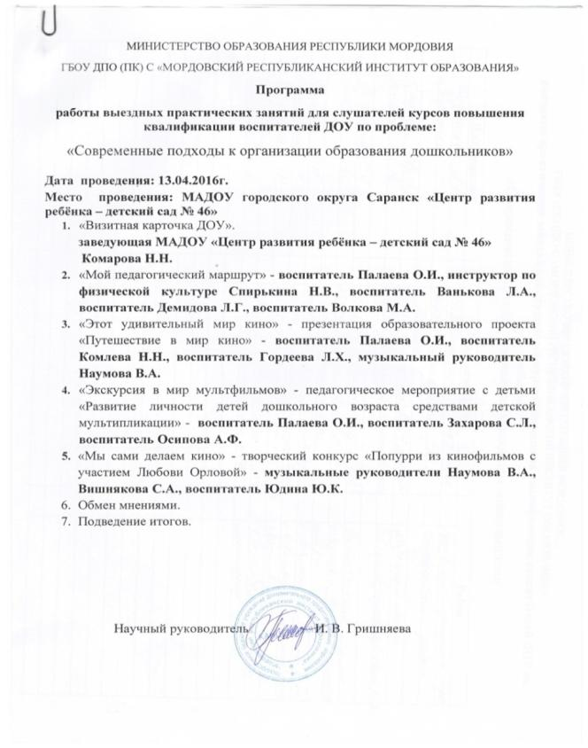
6. Выступления на научно – практических конференциях, педогагических чтениях, семинарах, секциях, методических объединениях

Slide 16
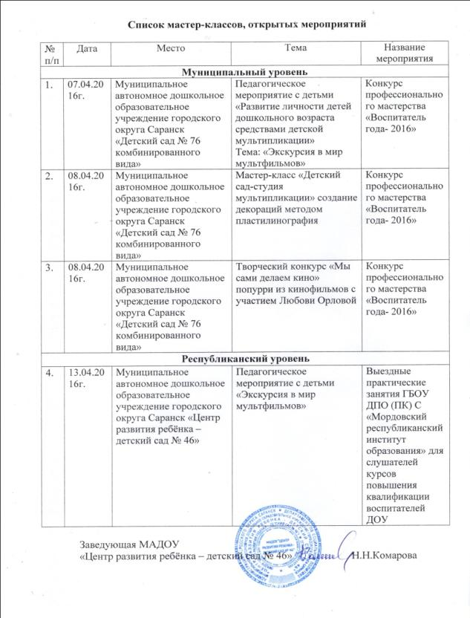
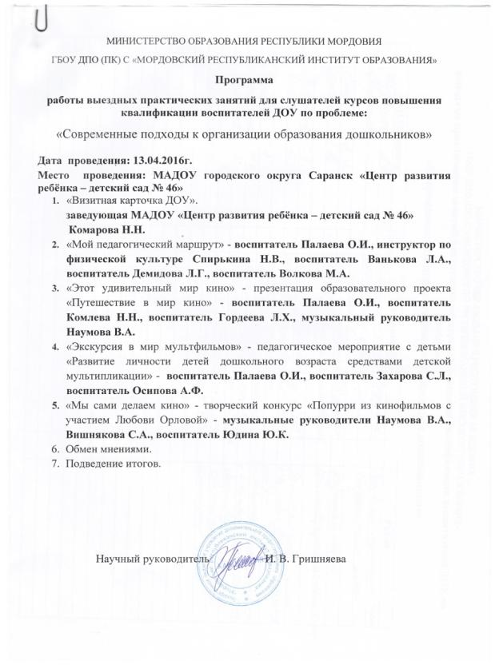
7. Проведение открытых занятий, мастер-классов, мероприятий

Slide 19
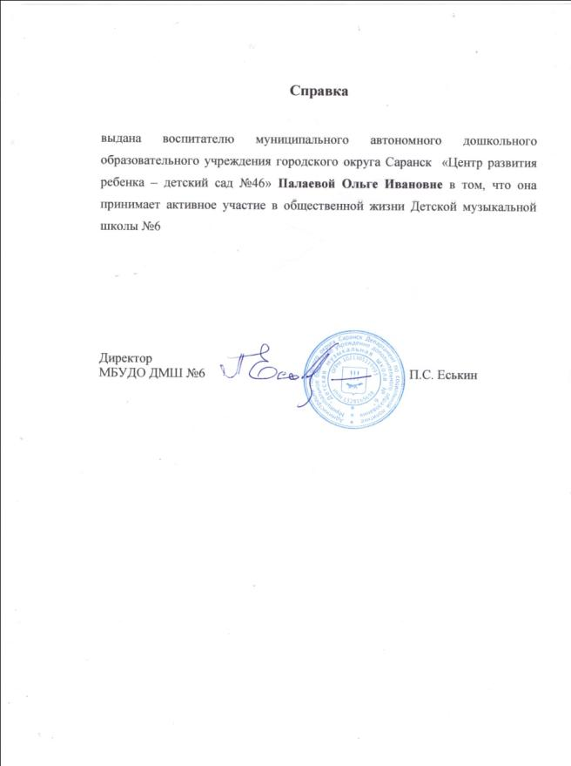
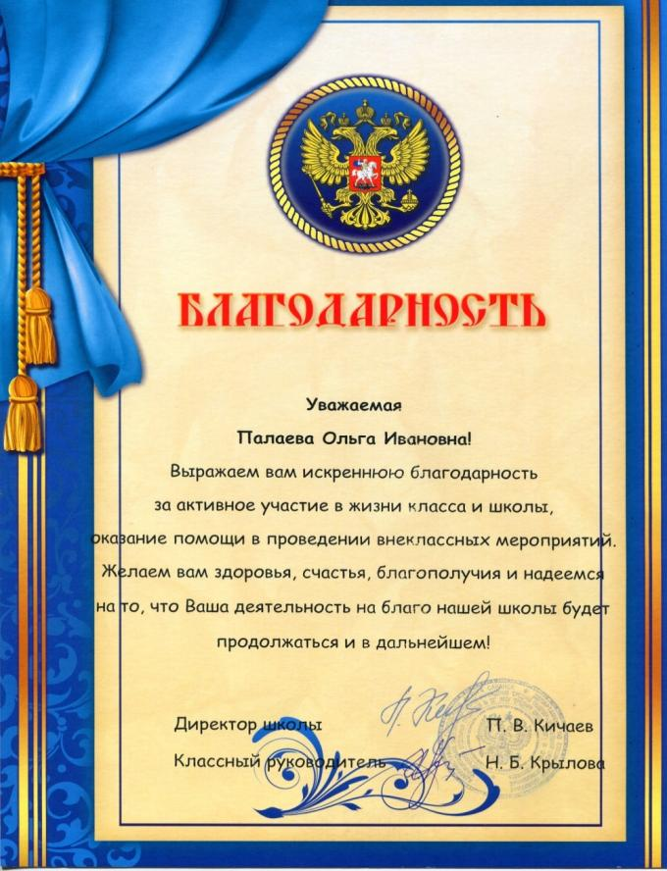
8. Общественная активность педагога: участие в экспертных комиссиях, в жюри конкурсов, депутатская деятельность и т.д.

Slide 20
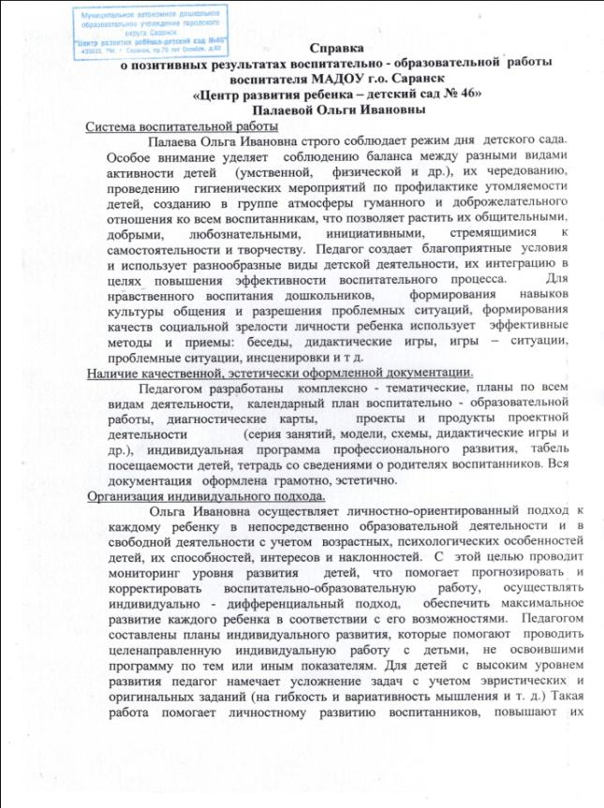
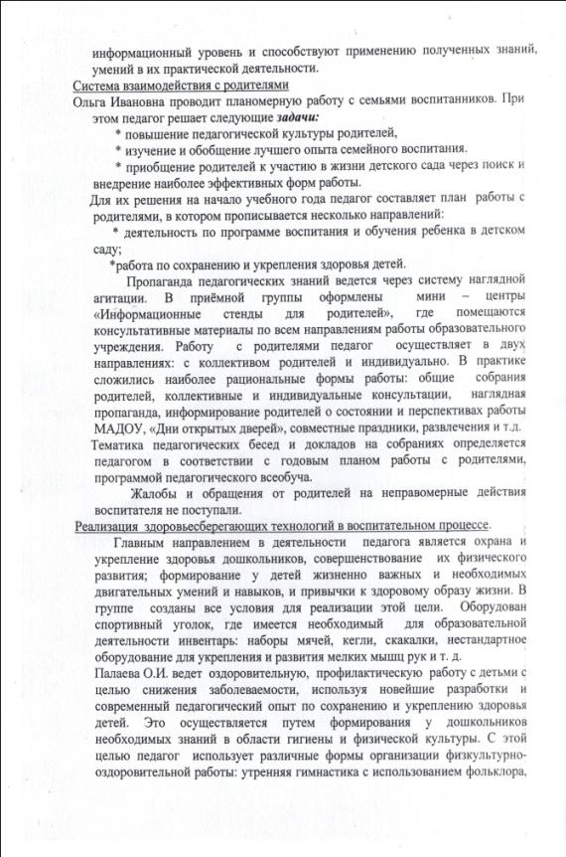
9. Позитивные результаты с воспитанниками

Slide 21
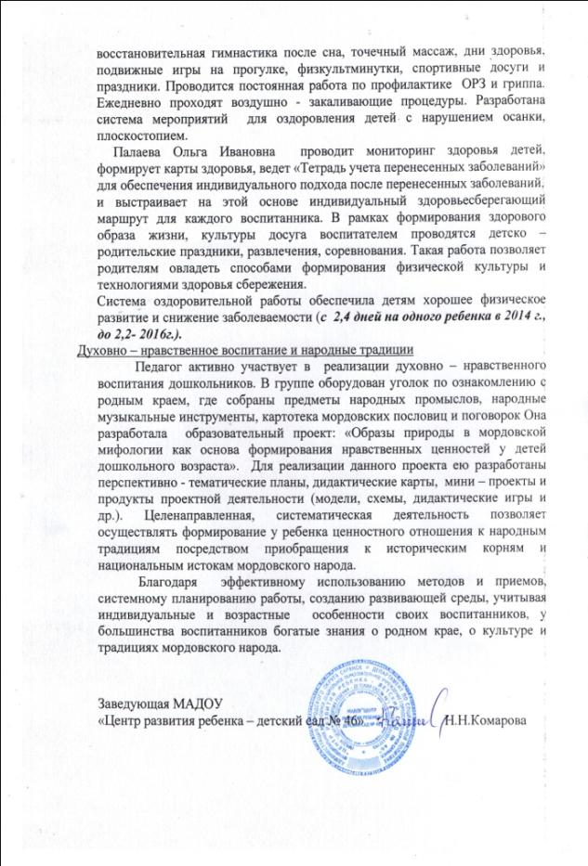

Slide 22
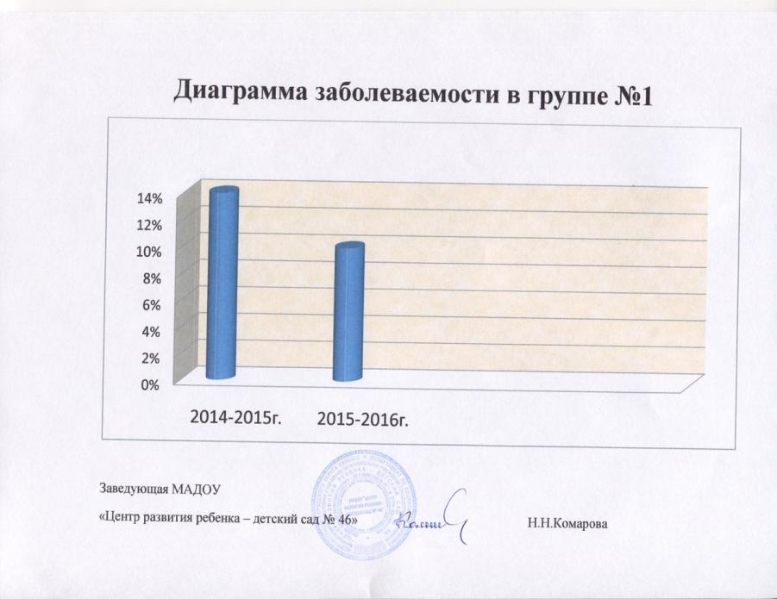
Группа | Учебный год | %
Вторая младшая группа | 2014 – 2015г. | 14%
Первая младшая группа | 2015 – 2016г. | 10%

Slide 23
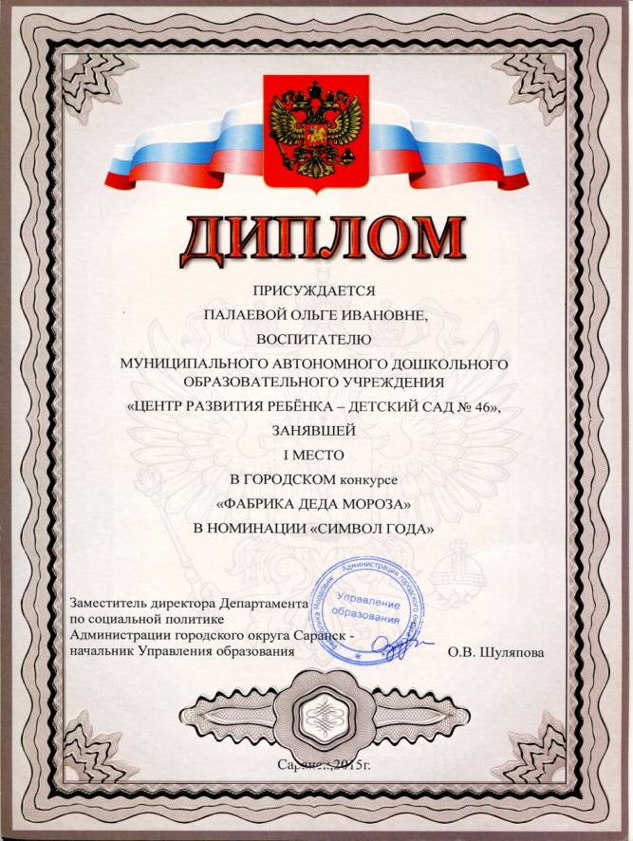
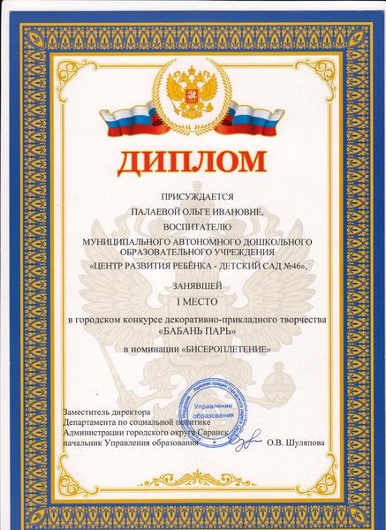
10. Участие педагога в профессиональных конкурсах

Slide 24
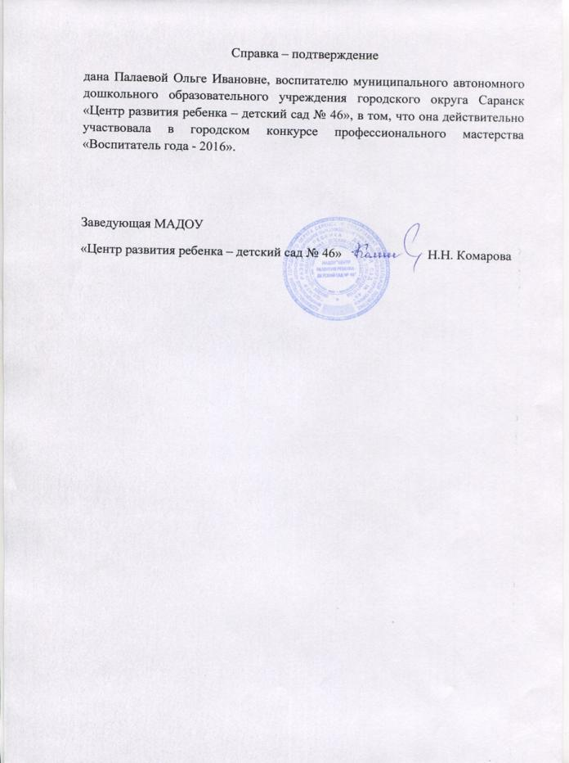

Slide 25
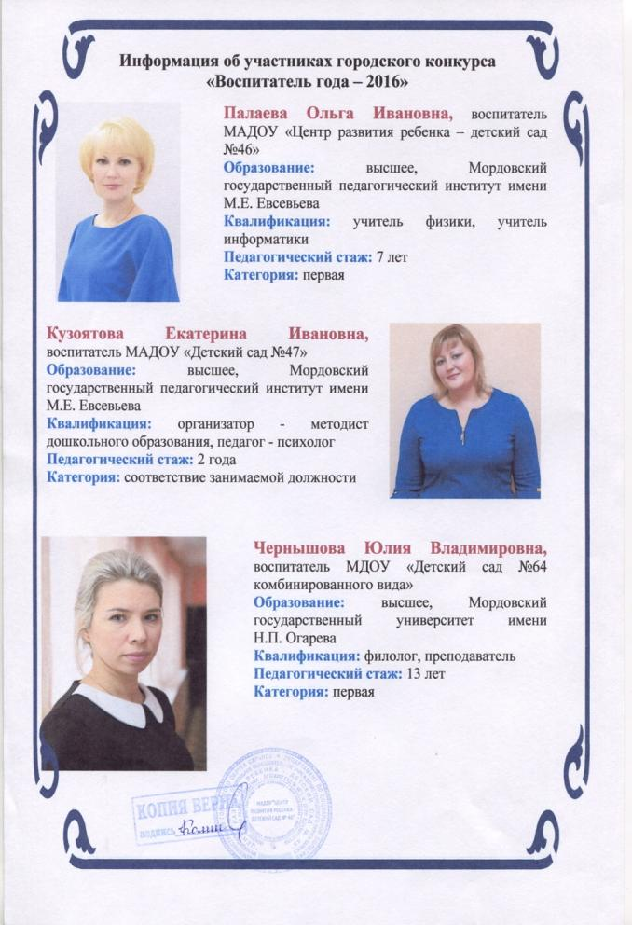

Slide 27
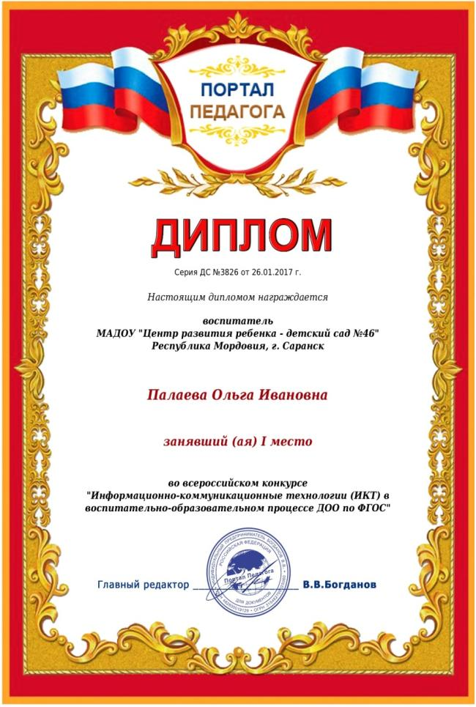

Slide 28
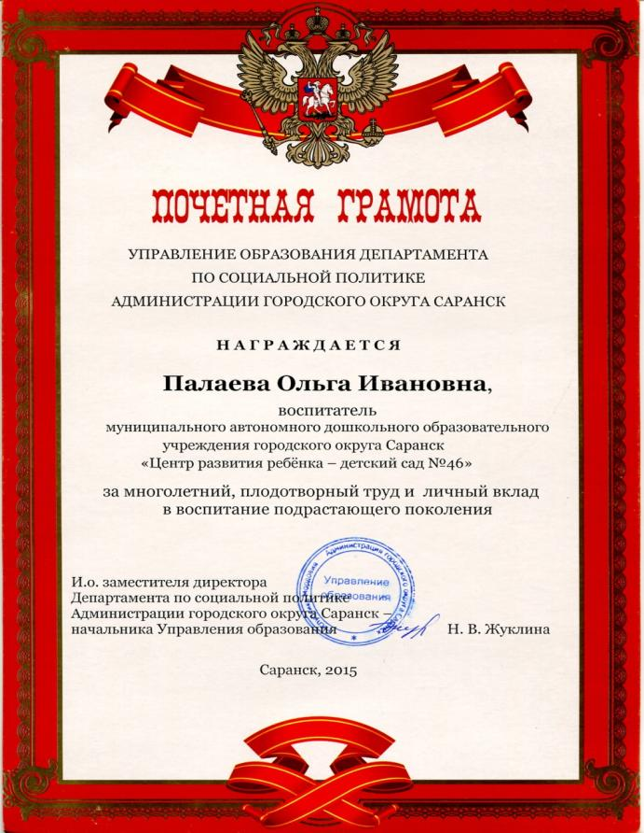
11. Награды и поощрения педагога в межаттестационный период

Slide 30
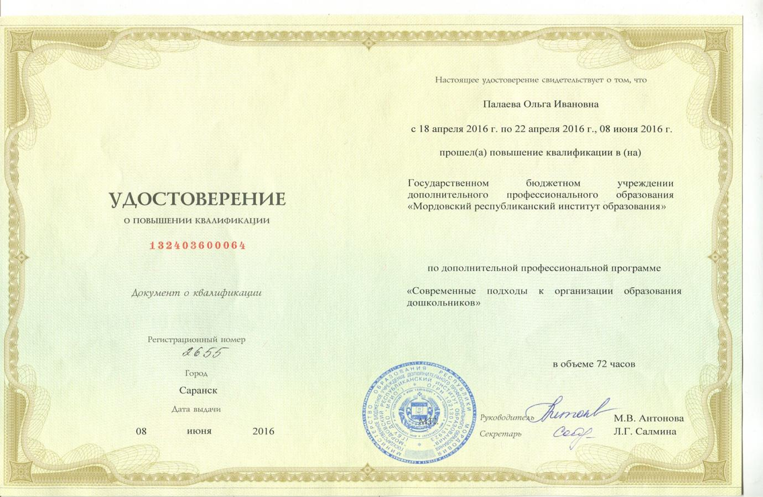
12. Повышение квалификации, профессиональная переподготовка

Slide 31
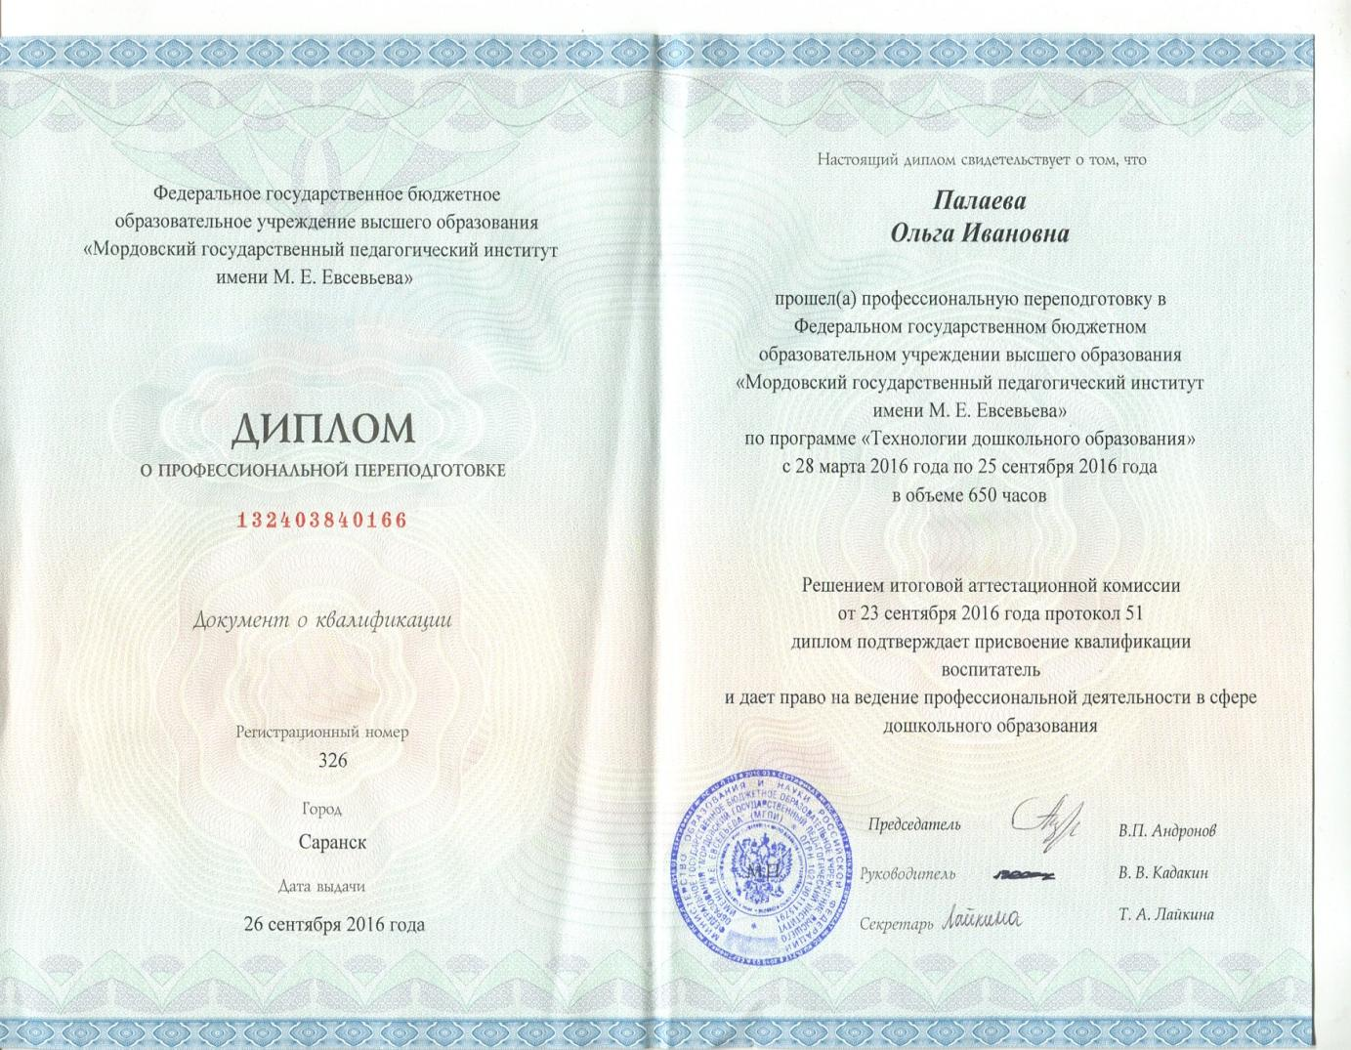

Slide 32
